Slide 1
Očuvanje okoliša
Priroda nije neiscrpna

Slide 2
Nakon današnjeg sata moći ćeš...
navesti primjere onečišćenja okoliša na lokalnoj i globalnoj razini
navesti moguće mjere zaštite od onečišćenja
samostalno ili u skupini istražiti u zavičaju vrste onečišćenja, analizirati i prezentirati prikupljene podatke te raspravljati o mogućim mjerama zaštite

Slide 3
Istražite.
Pronađite na internetu cijelo pismo poglavice Seattlea.
Koja je poruka ovog pisma?
Je li indijanski poglavica predvidio što će se dogoditi s našom Zemljom?
„Kako se može kupiti ili prodati nebo i toplina Zemlje? Ta nam je ideja strana. Ako mi ne posjedujemo svježinu zraka i bistrinu vode, kako vi to možete kupiti? Svaki je dio te zemlje svet za moj narod. Svaka sjajna borova iglica, svaka pješčana obala, svaka magla u tamnoj šumi, svaki kukac sveti su u pamćenju i iskustvu mojega naroda. Sokolovi koji kolaju kroz drveće nose sjećanje crvenog čovjeka. Mi smo dio zemlje i ona je dio nas.”
Notes:
https://www.prijatelji-zivotinja.hr/index.hr.php?id=336

Slide 4
Razmislite...
Što se događa sa brojem stanovnika na Zemlji?
Mislite li da je broj stanovnika prevelik za naš planet? Zašto?
Povećava li se količina otpada? Može li se to promijeniti? Kako?
Što će se dogoditi ako uništimo Zemlju?

Slide 5
Ekologija
znanost koja istražuje odnose nežive tvari i živih bića uključujući ljude u okolišu.
ekolozi
Zašto bez pčela nema niti voća?

Slide 6
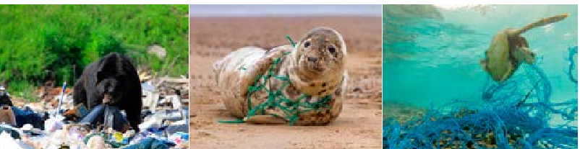
Promotrite fotografije. Što geograf vidi?

Slide 7
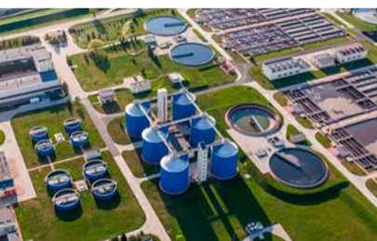
Znate li gdje završavaju otpadne vode u vašem gradu?
Uređaj za pročišćavanje vode u Poljskoj

Slide 8
Plastika – da ili ne?
Pokušajte se sjetiti u čemu sve ima plastike.
Zašto je ona štetna za okoliš?
Možemo li pridonijeti smanjenju plastične ambalaže? Kako?
Koristite li platnene vrećice?
Kakva je razlika između plastičnih i staklenih boca?
Odvajate li otpad?

Slide 9
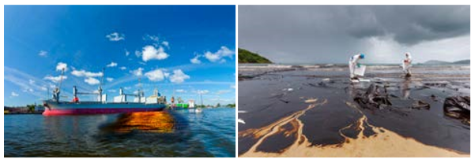
Kako se zove brod na fotografiji? Što rade ljudi na fotografiji?

Slide 10
Ispuni tablicu
 | Tlo | Voda | Zrak
Kako se onečišćuje?
Kako spriječiti onečišćenje?
**tablicu riješiti nakon čitanja teksta u udžbeniku str.68-69

Slide 11
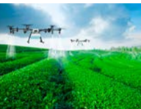
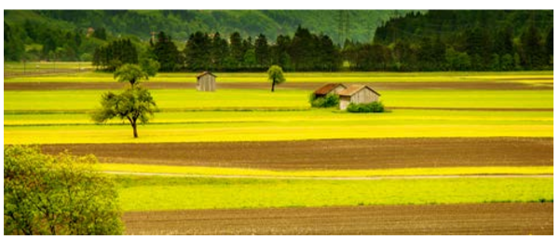
recikliranje
odvajanje otpada
Problem: smanjenje
bioraznolikosti

Slide 12
prljava industrija preselila se u zemlje u razvoju
krče se prašume – https://www.index.hr/vijesti/clanak/strucnjaci-upozoravaju-ubrzala-se-sjeca-amazonske-prasume-postat-ce-savana/2103954.aspx
djelomično riješenje: zaštita okoliša, osnivaju se parkovi prirode i nacionalni parkovi

Slide 13
Ponavljanje
Riješite zadatke u radnoj bilježnici.

Slide 14
Izradila: Marija Ros Kozarić, prof.

